Slide 1



I Congreso Internacional de Educación Inclusiva y Diseño Universal para el Aprendizaje
Sevilla, del 24 al 26 de junio de 2024
Nombre y apellido 1ER autor/a
Universidad / Institución / Organismo
Nombre y apellido 2º autor/a
Universidad / Institución / Organismo
…
Título de la contribución

Slide 2
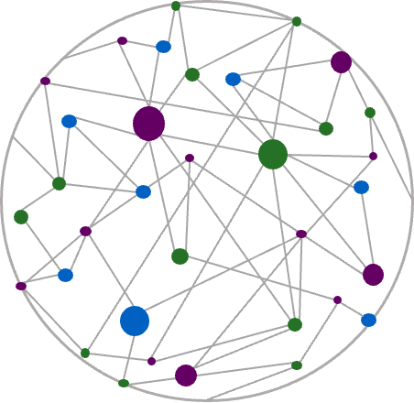
I Congreso Internacional de Educación Inclusiva y DUA [Sevilla, 24 al 26 junio´24 ]

